Slide 1
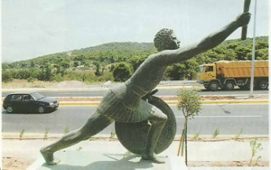
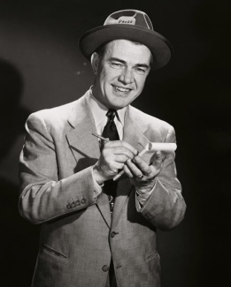
Κοινωνιολογία των ειδήσεων Οι τρεις εποχές της δημοσιογραφίας
Καθηγητής Γιώργος Πλειός

Slide 2
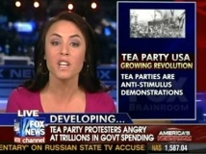
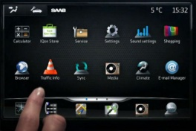
Οι εποχές της δημοσιογραφίας
 | Πρώιμη νεωτερικότητα | Ώριμη νεωτερικότητα | Ύστερη νεωτερικότητα
«Καθεστώς» της ρηματικής συγκρότησης των επίκαιρων γεγονότων | Ειδησεογραφία | Δημοσιολογία | Ενημέρωση
Θεμελιώδης σχέση αναπαράστασης – «πραγματικότητας» | Διαχωρισμός των γεγονότων από τις αξίες | Ερμηνευτικός ρεαλισμός | Κατασκευή της πραγματικότητα

Slide 3
Η εποχή της ειδησεογραφίας: «Διαχωρισμός των γεγονότων από τις αξίες»/1
Από τα ΜΜΕ στην ειδολογική πολυμορφία
Κυριαρχία των εντύπων – ευνοεί ατομικότητα
Παραγωγή (ατομική δημοσιογραφία)
Πρόσληψη (ατομική ανάγνωση – εξαιρέσεις)
Γραπτός λόγος – ψηφιακή γλώσσα -αφαίρεση
Εξειδίκευση των (ετερογενών) κειμένων (καταγραφής, ερμηνείας, προτροπής)
Συνέχεια του λαϊκού πολιτισμού ωστόσο
Ακόμα παρόντα μυθοπλαστικά στοιχεία (Avisensänger στη Γερμανία και οι Liederweiber στην Αυστρία ) κι προκαταλήψεων
Πορεία προς διαχωρισμό Ν – V

Slide 4
Η εποχή της ειδησεογραφίας: «Διαχωρισμός των γεγονότων από τις αξίες»/2
Κορύφωση τον 19^{ο} αιώνα
Επικέντρωση στα γεγονότα και στην πένα όχι στην ματιά
Αγώνας για την ‘αντικειμενικότητα’ (πιστή καταγραφή)
Επικέντρωση στα ‘μεγάλα’ γεγονότα
Εμπορικά – οικονομικά και
Πολιτικά
Υψηλή δημοσιογραφία
δεν ξεχωρίζει το κύριο από τα δευτερεύοντα άρθρα
Θέματα «κοινωνιο-κεντρικά», απουσιάζουν περιγραφές του ιδιωτικού βίου
δεν υπάρχει εικονογράφηση
η γλώσσα είναι αυστηρή και τυπική, αφαιρετική και γενικευτική
Ειδήσεις πληροφοριακές
Ειδήσεις εμπόρευμα
Η διάδοση της «χαμηλής δημοσιογραφίας» παρατηρείται κυρίως προς το τέλος του 19^{ου} αιώνα.

Slide 5
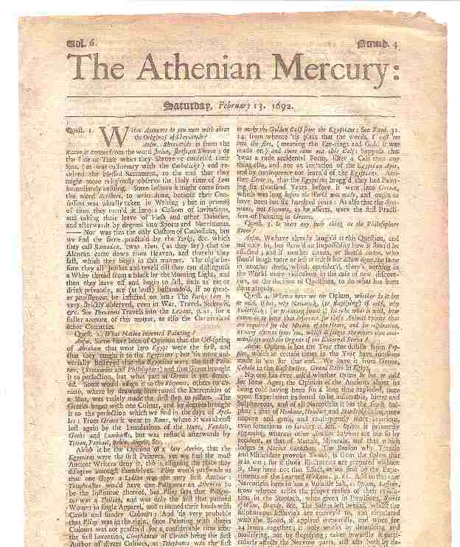
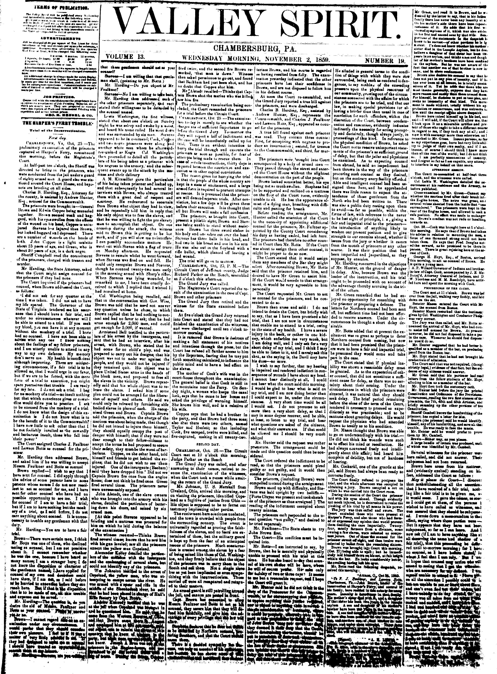
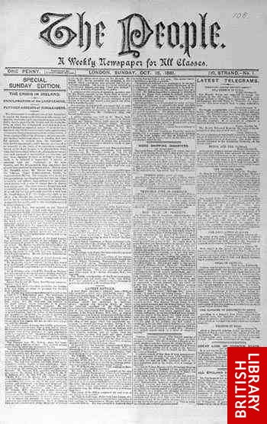
Η εποχή της ειδησεογραφίας
1692
1859
1881

Slide 6
Η «νέα δημοσιογραφία»
ΗΠΑ, τέλη 19^{ου} αιώνα
Εμπορευματοποίηση – διαφήμιση
Διεύρυνση της θεματολογίας (σκάνδαλα, εγκληματικότητα, διασημότητες κ.λπ.)
Penny Press
Κραυγαλέο, έντονα δραματικό ύφος
Σημαντικό γίνεται το «μάτι» όχι η «πένα»
Μυθοπλαστικές στρατηγικές εισβάλλουν στην αφήγηση των γεγονότων
Θα καλλιεργηθεί περισσότερο σε TV- Radio

Slide 7
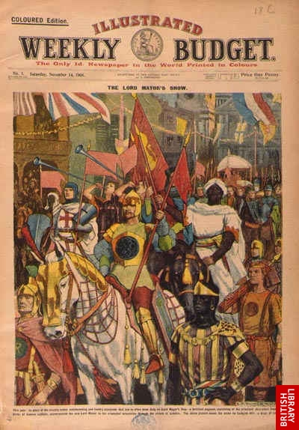
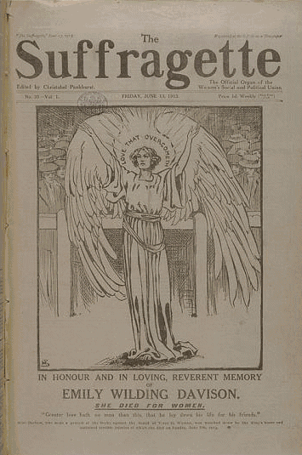
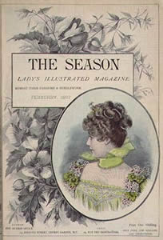
Η «νέα δημοσιογραφία»
1908
1913
1913

Slide 8
Η εποχή της δημοσιολογίας: προπαγανδιστική δημοσιογραφία /1
Σημείο εκκίνησης η νέα δημοσιογραφία
Αλλαγές στο κοινωνικό περιβάλλον: στον τρόπο παραγωγής και επικοινωνίας («Ο Μεγάλος Μετασχηματισμός») – ώριμη νεωτερικότητα
Από το εκτατικό στο εντατικό μοντέλο
Μαζική παραγωγή και Η κοινωνική οργάνωση του «σιδερένιου κλουβιού»
Κατανάλωση, προπαγάνδα, πολιτισμική απλούστευση – λαϊκός πολιτισμός
Νέα μέσα: κινηματογράφος, ραδιόφωνο, τηλεόραση, ασσύμετρα
Ανάμειξη τεκμηριωτικών περιεχομένων και μυθοπλαστικών στρατηγικών

Slide 9
Η εποχή της δημοσιολογίας: προπαγανδιστική δημοσιογραφία /2
Δημοσιολογία = καταγραφή + ερμηνεία
Ερμηνευτικός ρεαλισμός
Προπαγανδιστικός λόγος
Η εικόνα το πληρέστερο μέσο
Διεύρυνση θεμάτων
Διεύρυνση κοινού
Αύξηση του ρόλου του κράτους
Ευρωπαϊκός δρόμος
ΗΠΑ δρόμος

Slide 10
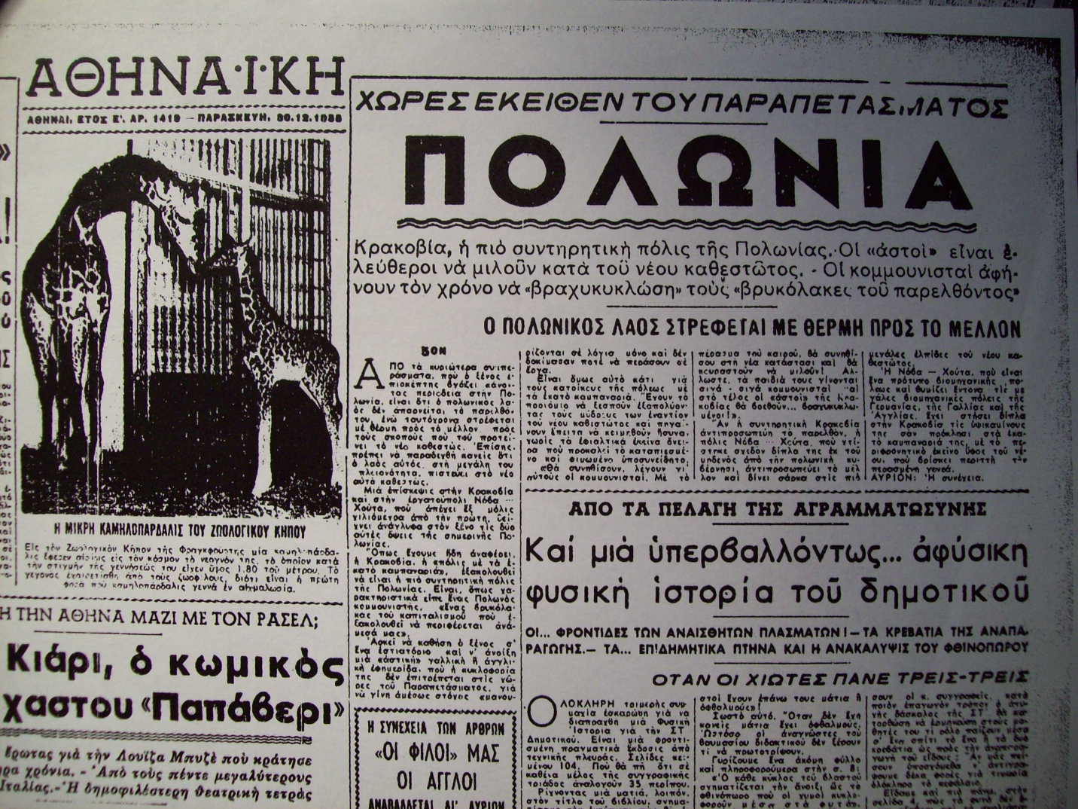
Η εποχή της δημοσιολογίας: προπαγανδιστική δημοσιογραφία
1955

Slide 11
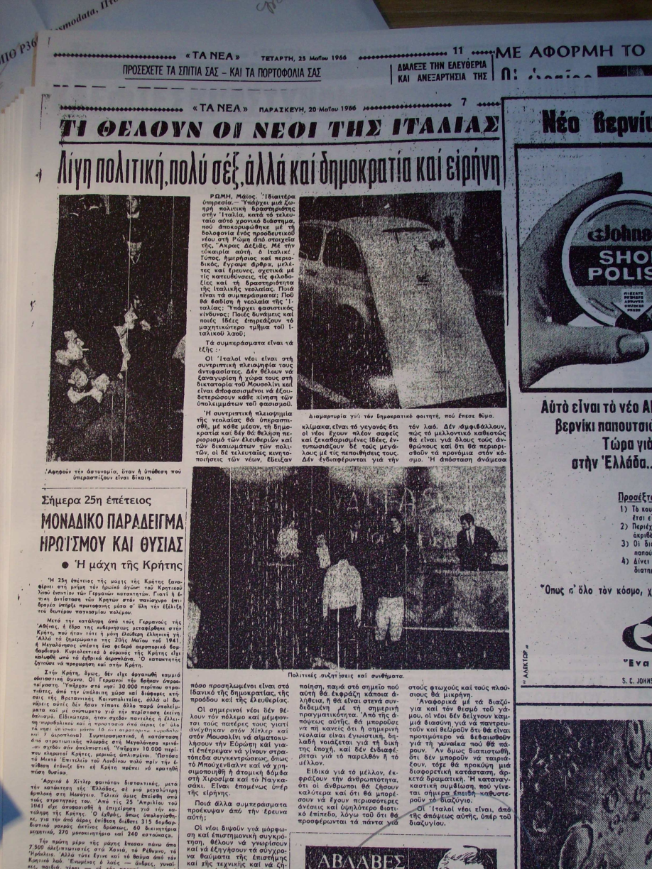
Η εποχή της δημοσιολογίας: προπαγανδιστική δημοσιογραφία
1966

Slide 12
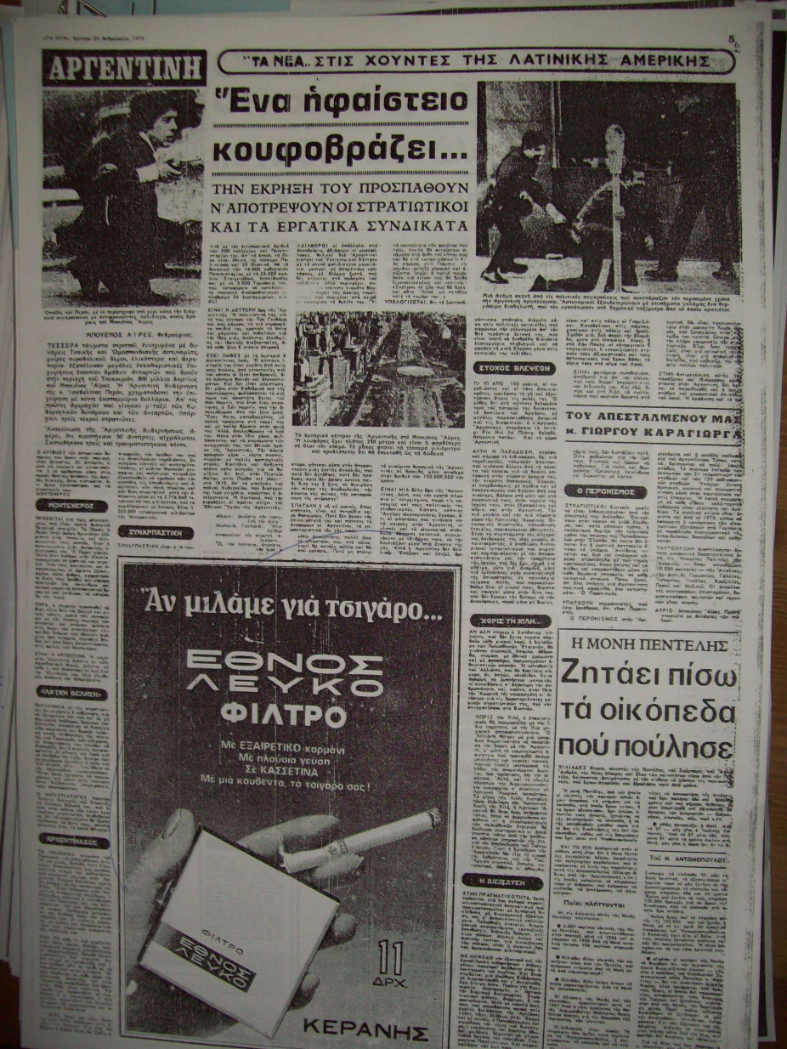
Η εποχή της δημοσιολογίας: προπαγανδιστική δημοσιογραφία
1975

Slide 13
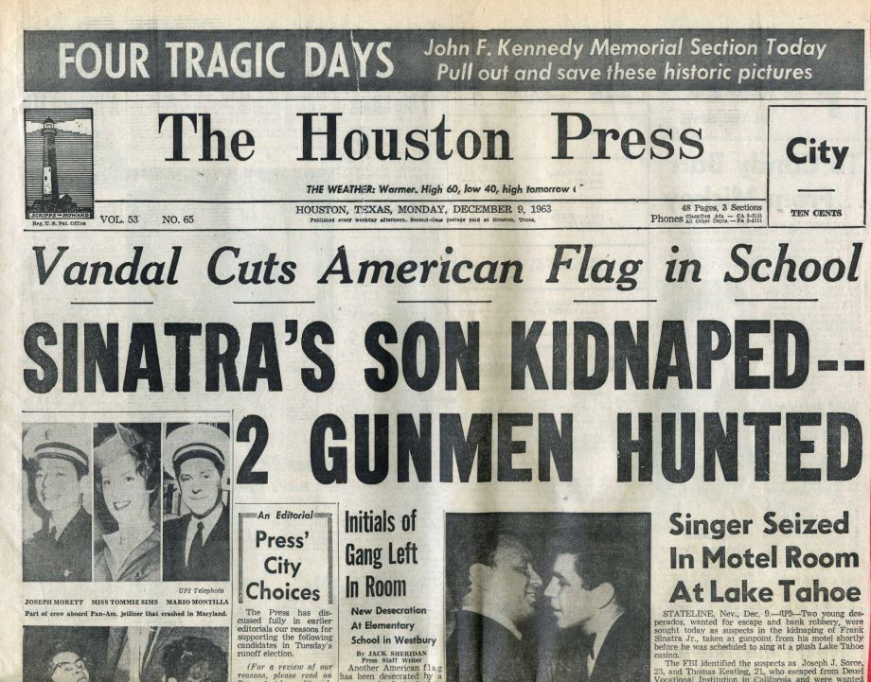
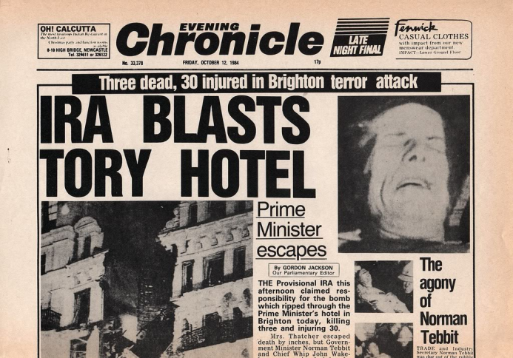
Η εποχή της δημοσιολογίας: προπαγανδιστική δημοσιογραφία
1963
1984

Slide 14
Ενημέρωση: κατασκευή της πραγματικότητας
Οι νέες αλλαγές στον τρόπο παραγωγής και επικοινωνίας - ΜΡ3
Παγκοσμιότητα
Καθολική συνύπαρξη όλων των κειμένων σε έναν υλικό φορέα
Συνδυασμός χρησιμότητας και ευχαρίστησης κειμένου
Τονισμός της πραγματικότητας και της ψυχαγωγικής λειτουργίας
Τα βασικά γνωρίσματα

Slide 15
Τα βασικά γνωρίσματα της ενημέρωσης
Η κυριαρχία των περιεχομένων τεκμηρίωσης και των ειδήσεων
Η πλημμυρίδα της «ερμηνευτικής στιγμής»
Πλαισιακός πλουραλισμός: πλαισίωση vs ιδεολογίας
Η διεύρυνση της θεματολογίας
Η ενημερωδιασκέδαση και ο μύθος της
Ο εκδημοκρατισμός ενημέρωσης
Η αναστοχαστικότητα του δημοσιογραφικού Λόγου – πληροφόρηση
για την πληροφόρηση

Slide 16
Ερωτήσεις?

